Slide 1
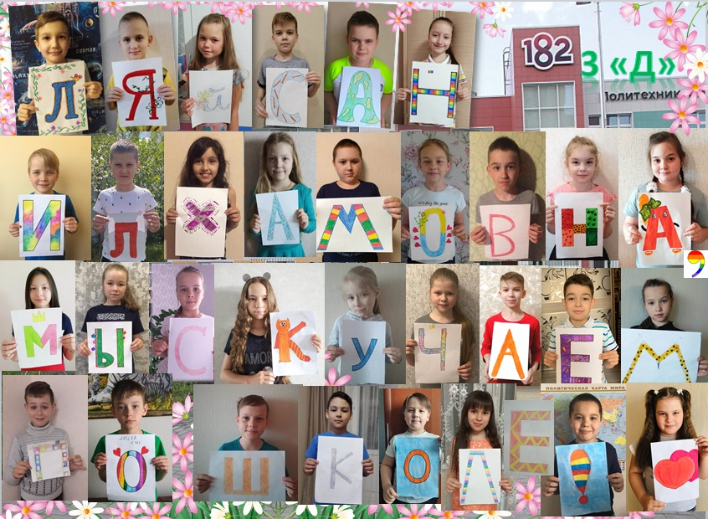
Итоговое родительское собрание в 3 Д классе

Slide 2
- Уважаемые родители! Пролетел учебный год, быстро и незаметно. Совсем недавно, кажется, был сентябрь, а вот уже и лето на пороге. За этот год выросли наши девочки и мальчики, стали умнее, внимательнее, добрее, взрослее. Впереди – лето!

Slide 3
Итоги годовых контрольных работ
Русский язык (диктант)
«5» - 10
«4» - 22
«3» - 3
«2» - 0
Успеваемость 100%
Качество 91%

Slide 4
Итоги годовых контрольных работ
Русский язык (задания)
«5» - 15
«4» - 18
«3» - 2
«2» - 0
Успеваемость 100%
Качество 94%

Slide 5
Ошибки и над чем работать
1.Перенос слов, непроизносимые согласные, безуд.гласные,правописание приставок, разделительный ь, многие пропустили буквы в словах;
2.Особое внимание уделить подбору слов с безуд. гласными и к ним проверочные слова(буква у не является опасным безуд.гласным) ;
3. Падеж имени сущ-го и прилагательного;
4. Глагол(кроме вида и спряжения);
5.Разбор сущ-го,прил-го,глагола как часть речи.

Slide 6
Итоги годовых контрольных работ
Математика
«5» - 12
«4» - 16
«3» - 7
«2» - 0
Успеваемость 100%
Качество 80%

Slide 7
Ошибки и над чем работать
1.Решение задачи разных видов;
2.Примеры в два,в три действия, сложение и вычитание трёхзначных чисел(столбиком),умножение и деление двузначного и трёхзначного на однозначное, деление с остатком, умножение и деление круглых чисел;
3.Сравнение наименованных чисел;
5.Виды треугольников;
6.Отработать умение внимательно читать задания.

Slide 8
Итоги годовых контрольных работ
Окружающий мир
«5» - 23
«4» - 11
«3» - 1
«2» - 0
Успеваемость 100%
Качество 97%

Slide 9
Ошибки и над чем работать
1.Живая и неживая природа;
2.Названия наук;
3.Лекарственные и ядовитые растения;
5.Дорожные знаки;
6.Отрасли экономики;
7.Что такое бюджет?;
8.Безопасность в доме;
9.Организм человека;
10.Города Золотого кольца;
11.Достопримечательности Европы.

Slide 10
Итоги 4 четверти
(Дистанционное обучение)
На начало четверти – 35 учащихся
На конец четверти – 35 учащихся
На «5» закончили четверть – 3 человека(Иделия, Анна, Легендар)
На «4» и «5» закончили четверть –26 человек
6 учащихся закончили четверть на «3» и «4»

Slide 11
Достижения учащихся
В течении этого учебного года наш класс принимал участие в школьных, городских,районных,всерос-сийских олимпиадах.

Slide 12
 | Название | Уровень | Количество участников | Результат, подготовивший учитель
 |  | Олимпиады
1 | «Магистр счёта»(МБУДО «Городской центр творческого развития и гуманитарного образования для одарённых детей»г.Казани) | Городской | 7 | Призёр,Сотосов Арсений Участник,Садыков Альберт Участник,Нуриева Иделия Участник,Хабибуллин Наиль Участник,Гизатов Амир Участник,Сайфутдинов Асман Участник,Ивошина Анна
2 | Республиканский творческий конкурс для школьников 1-6 классов «Скоро Новый год!»(ГАОУ «Республиканский олимпиадный центр») | Республиканский | 1 | Диплом 1 степени,Кабанова Арина
3 | Республиканский заочный творческий конкурс для школьников 1-6 классов «КроссвордУм»( ГАОУ «Республиканский олимпиадный центр») | Республиканский | 1 | Диплом 1 степени,Нуриева Иделия

Slide 13
4 | Очная олимпиада Winkid по математике (Министерство Науки и Высшего образования РФ ФГАОУ «Казанский федеральный университет»Министерство Образования и Науки РТ) | Российский | 1 | Участник,Сайфутдинов Асман(22 декабря 2019 годо)
5 | Очная олимпиада Winkid по окружающему миру (Министерство Науки и Высшего образования РФ ФГАОУ «Казанский федеральный университет»Министерство Образования и Науки РТ) | Российский | 1 | Участник,Сайфутдинов Асман(22 декабря 2019 года)
6 | Очная олимпиада Winkid по окружающему миру (Министерство Науки и Высшего образования РФ ФГАОУ «Казанский федеральный университет»Министерство Образования и Науки РТ) | Российский | 1 | Победитель, Сайфутдинов Асман(16 февраля 2020 года)

Slide 14
7 | Открытая олимпиада для младших школьников «УМКА» по русскому языку (МБУДО «Городской центр творческого развития и гуманитарного образования для одарённых детей»г.Казани | Городской | 1 | Участник, Нуриева Иделия
8 | Открытая олимпиада для младших школьников «УМКА» по окружающему миру (МБУДО «Городской центр творческого развития и гуманитарного образования для одарённых детей»г.Казани | Городской | 1 | Победитель, Сайфутдинов Асман
9 | Открытая олимпиада для младших школьников «УМКА» по математике (МБУДО «Городской центр творческого развития и гуманитарного образования для одарённых детей»г.Казани | Городской | 1 | Призёр, Самигуллина Диляра
10 | ЭРУДИТ (Математика)(ГАОУ «Республиканский олимпиадный центр» | Республиканский | 1 | Победитель, Сайфутдинов Асман

Slide 15
1.Участие в благотворительной акции «Ярмарка добра»(Благодарственное письмо)
2.Помощь приюту для бездомных животных(Благодарственное письмо)
3.Участие в акции по сбору макулатуры(Благодарственное письмо)
4.Конкурс кабинетов «Новогоднее настроение»(Диплом за 1 место)
5.Конкурс школьных кабинетов и классных уголков(Грамота за 1 место)

Slide 16
МЕРОПРИЯТИЯ
- Этот год знаменателен для нашей страны тем, что 75 лет назад народ одержал победу над фашизмом. В лицее и городе(дистанционно) состоялся ряд мероприятий, посвящённых этому событию. Наши ребята тоже приняли участие.

Slide 17
1. «Письмо солдату»-Анна(стих)
2. «Во имя жизни на земле»- Иделия, Амиль(изображение рисунков о военном времени)
3. «Простые истории Великой Победы»- Диляра,Иделия(видеорассказ об участнике ВОВ)
4. «Бессмертный полк в лицах»-Диляра,Иделия(фотография родственников,воевавших в ВОВ)
5. «Дорогами Победы»-Аделина(исполнение стихотворения о войне)
5. Акция «Окна Победы»-Иделия

Slide 18
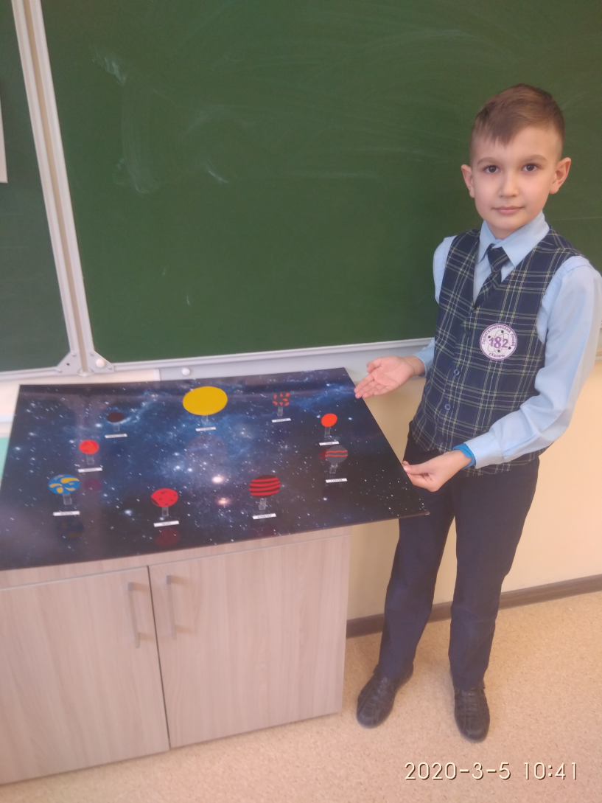
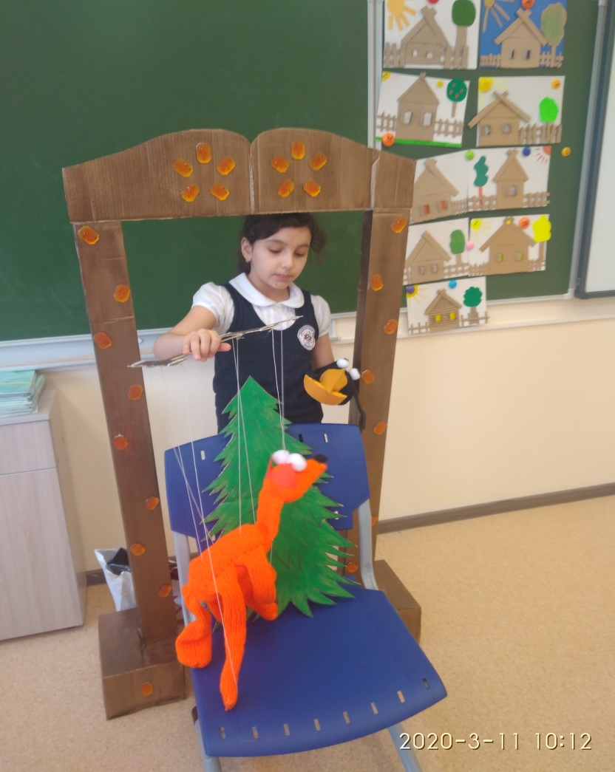
Проектная деятельность

Slide 19
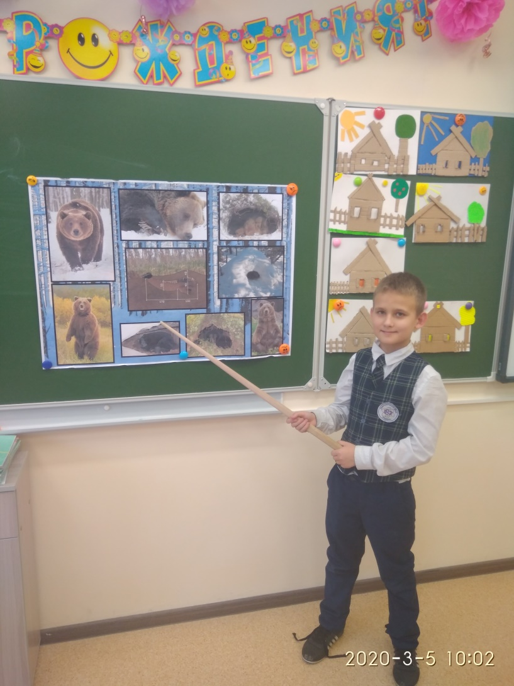
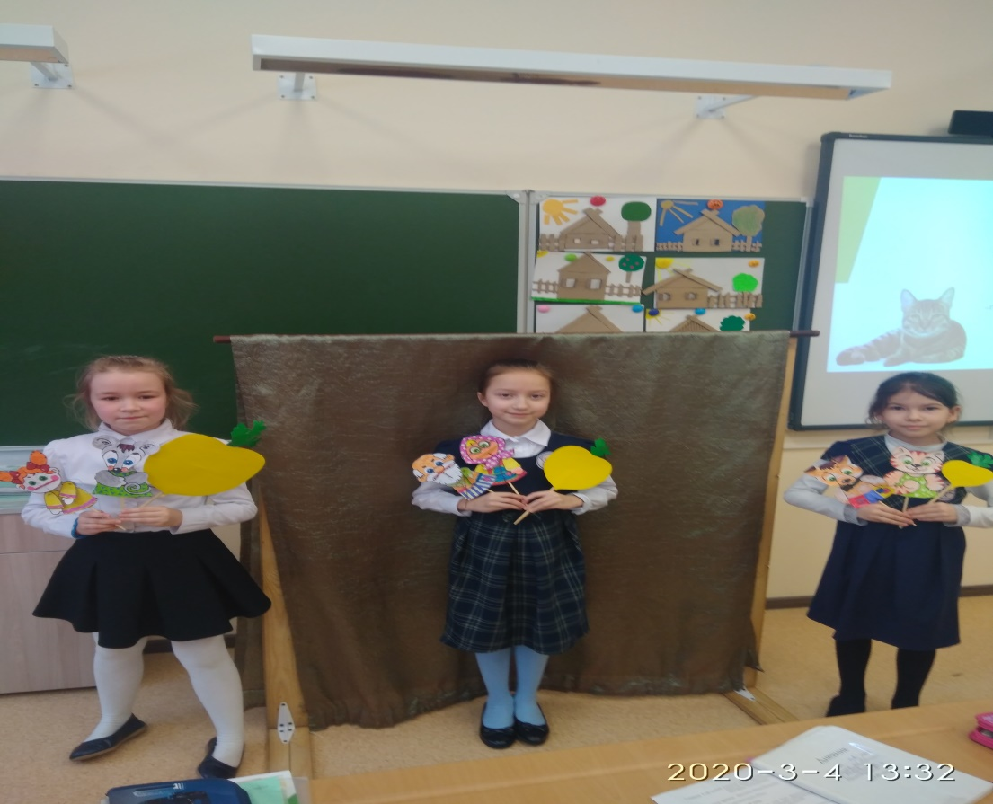

Slide 20
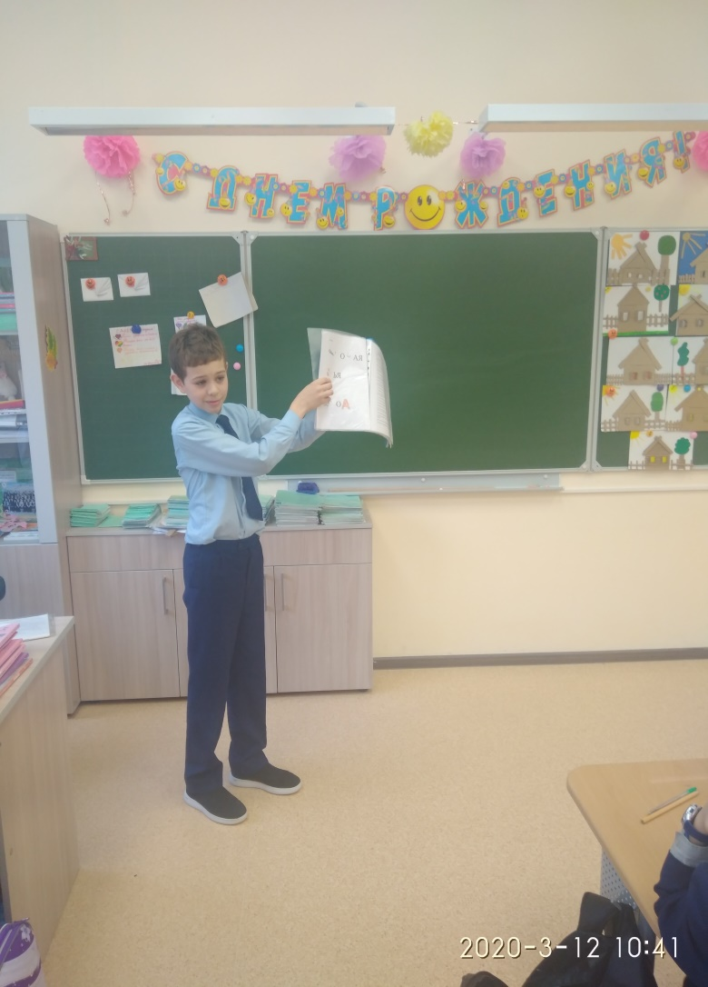
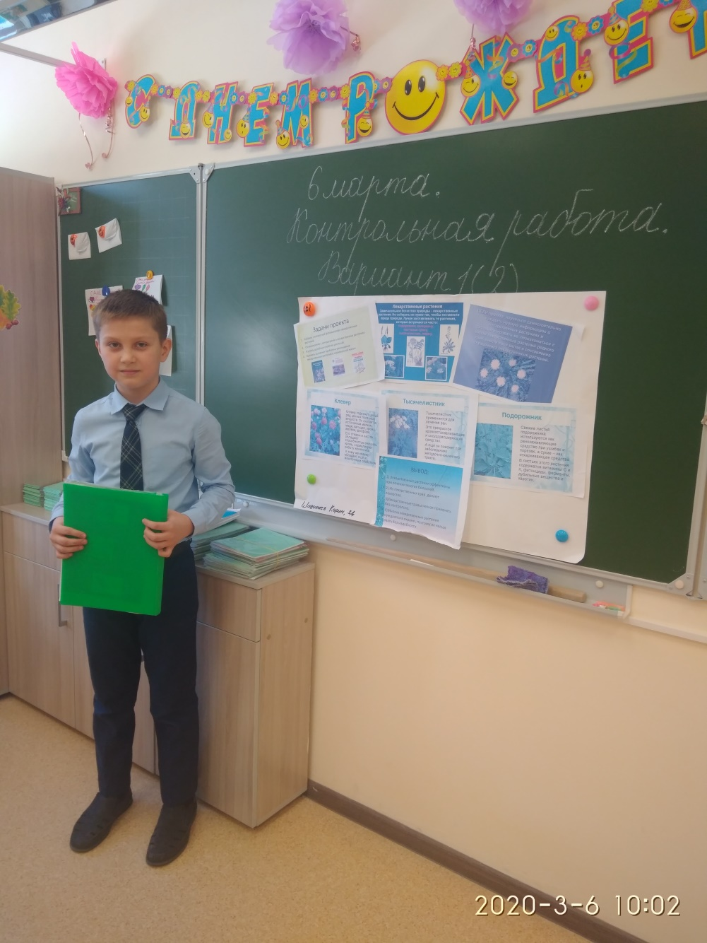

Slide 21
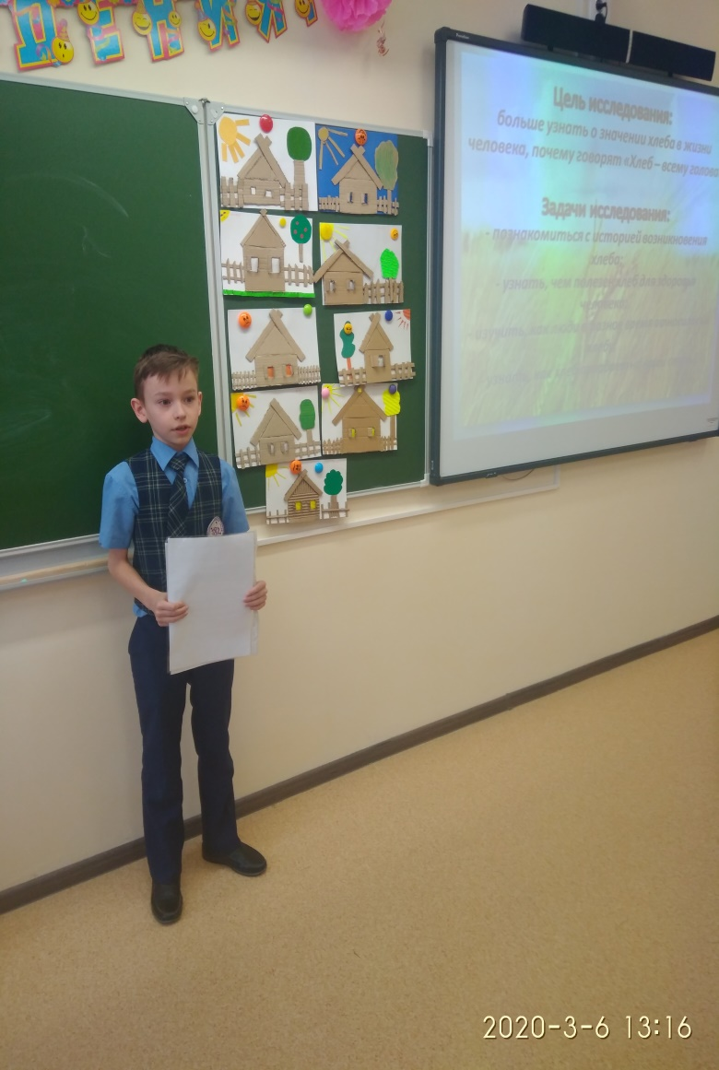
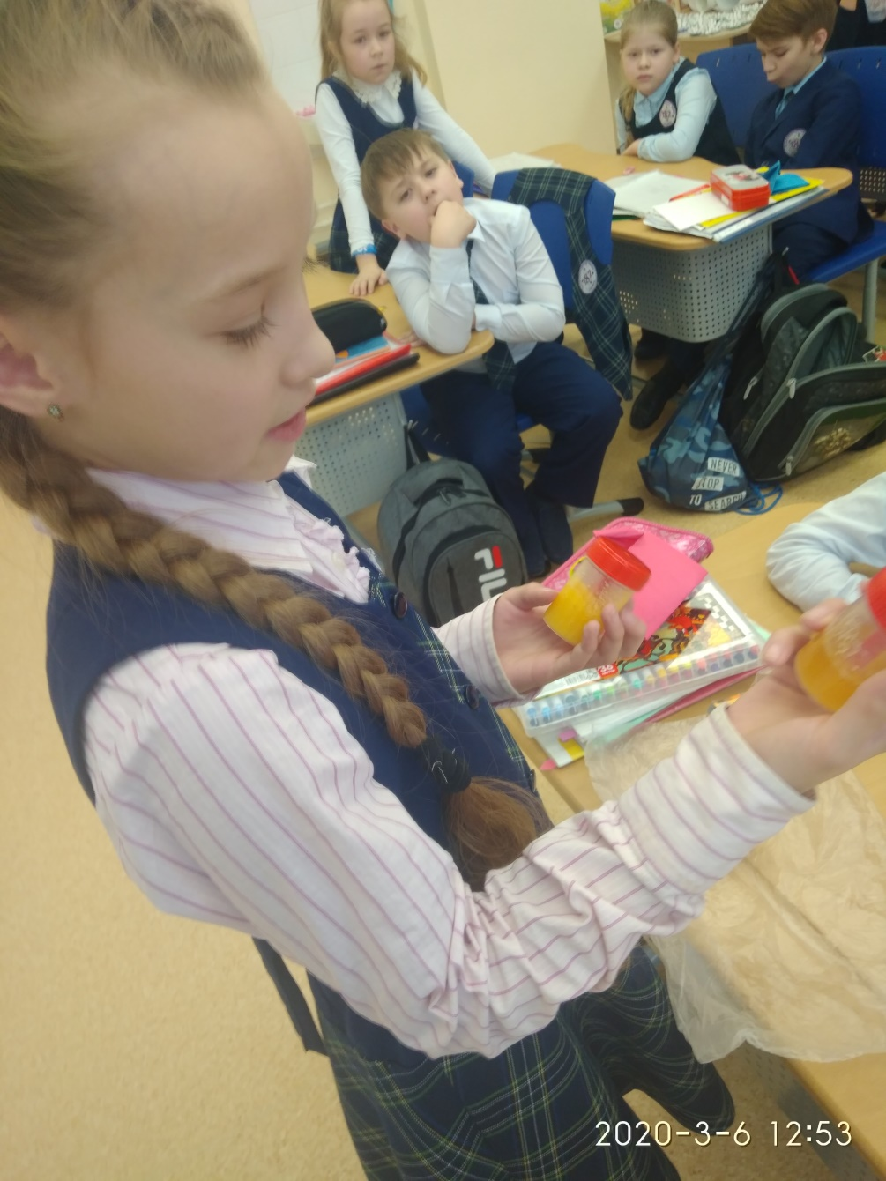

Slide 22
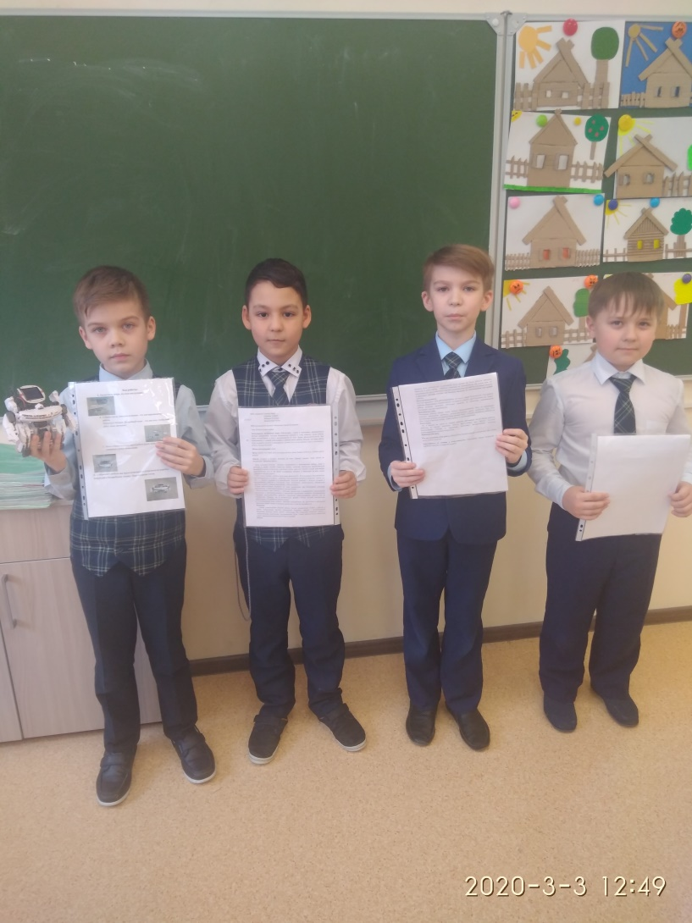
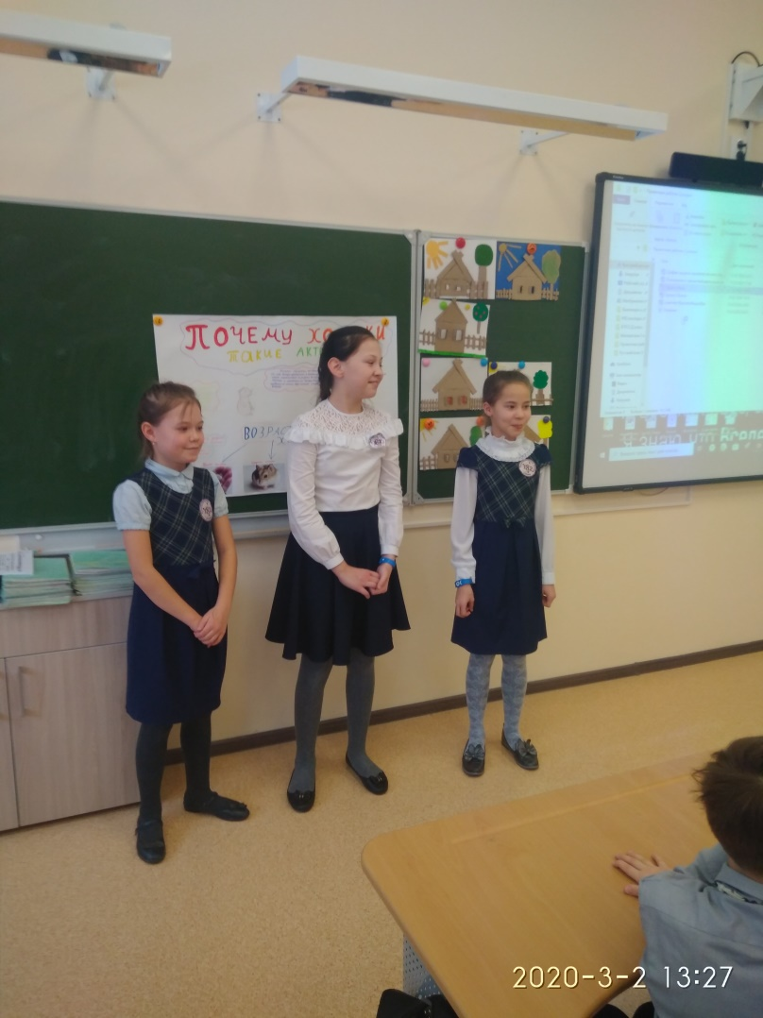

Slide 23
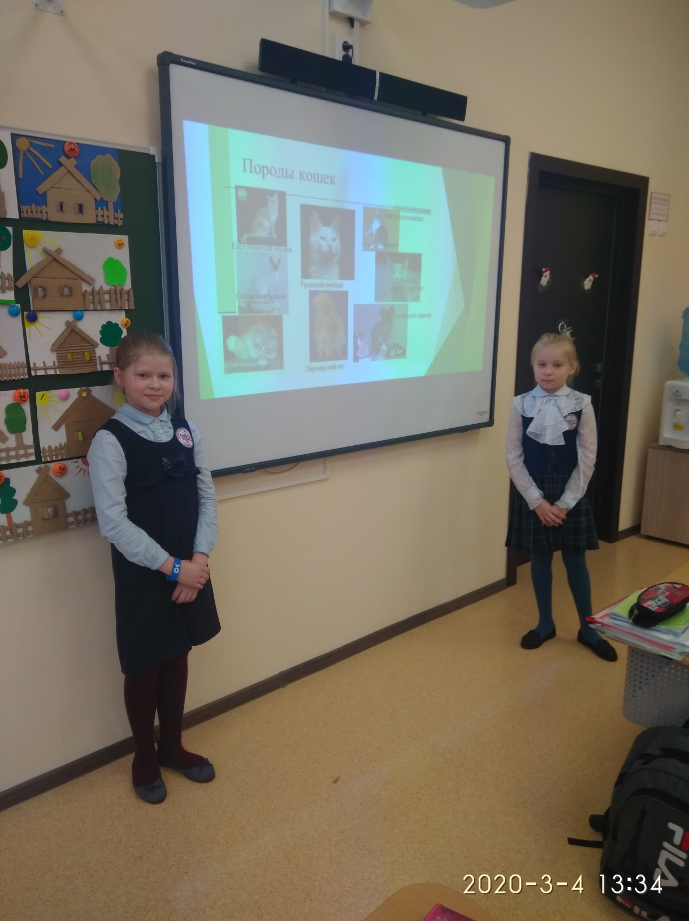
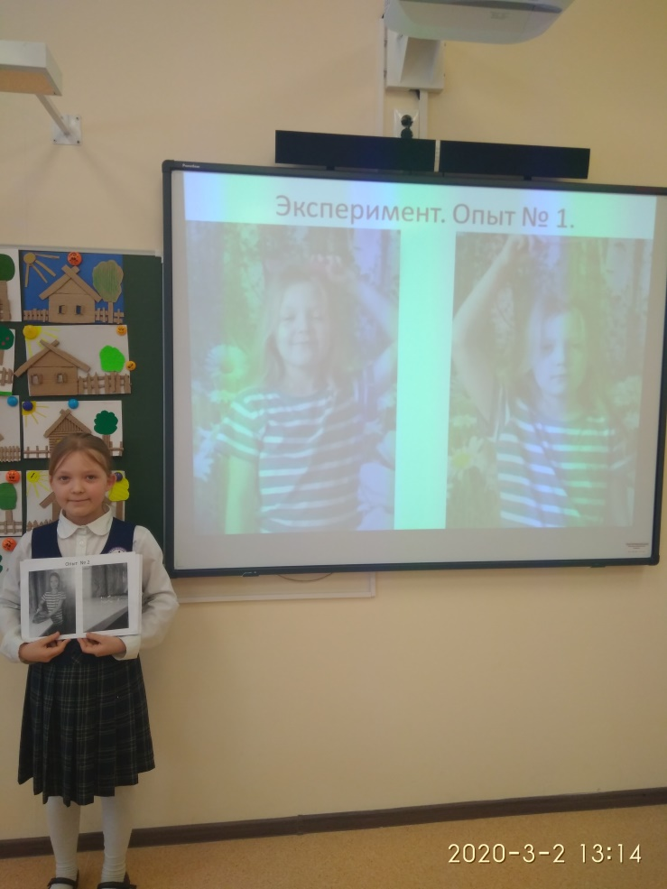

Slide 24
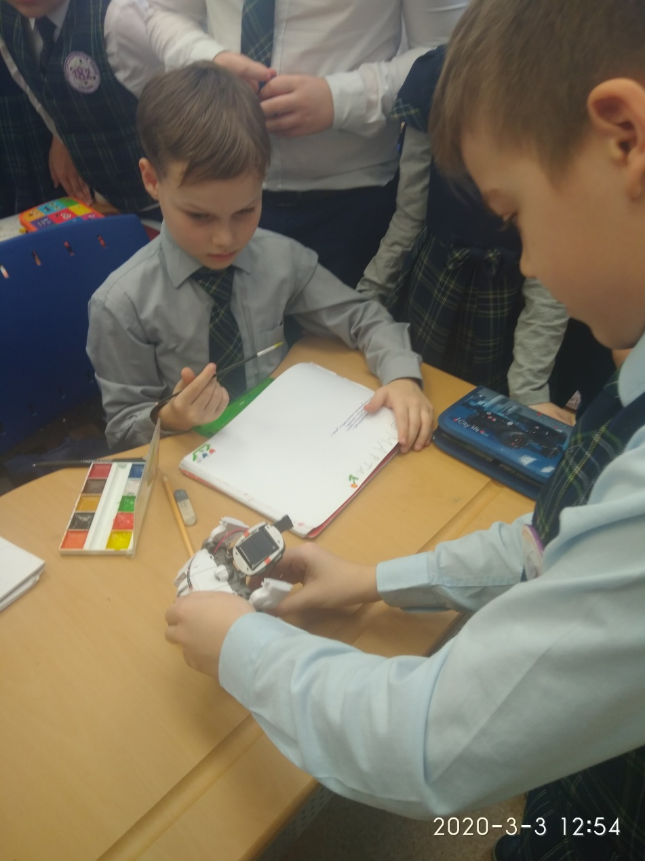
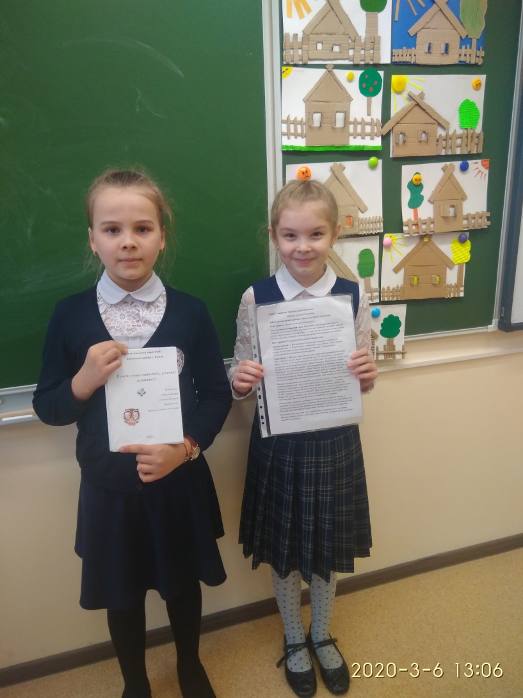

Slide 25
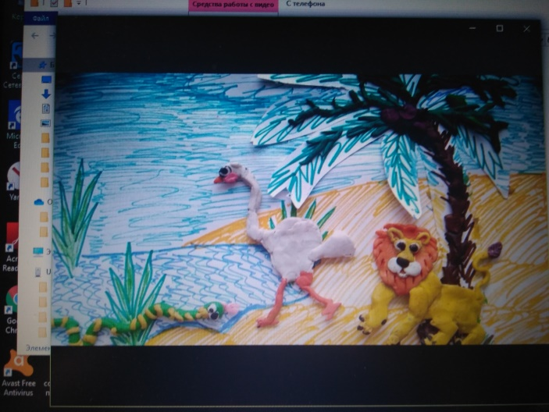
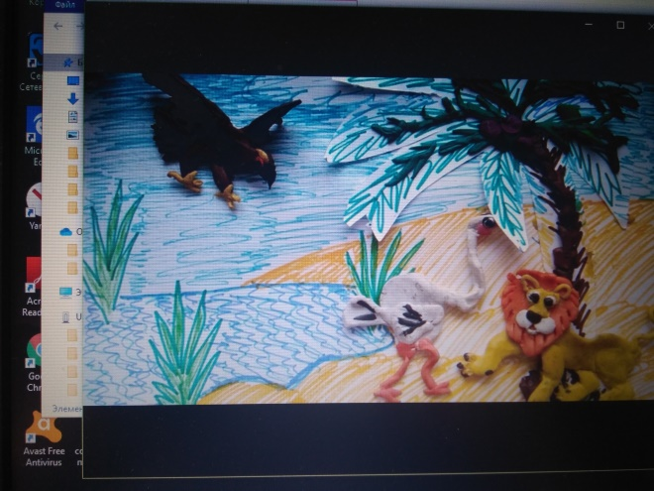
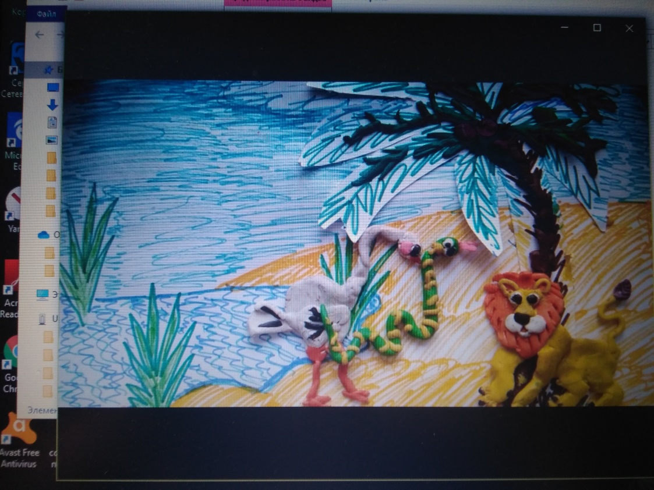
Один из лучших проектных работ
«Создание мультфильма»
Асман

Slide 26
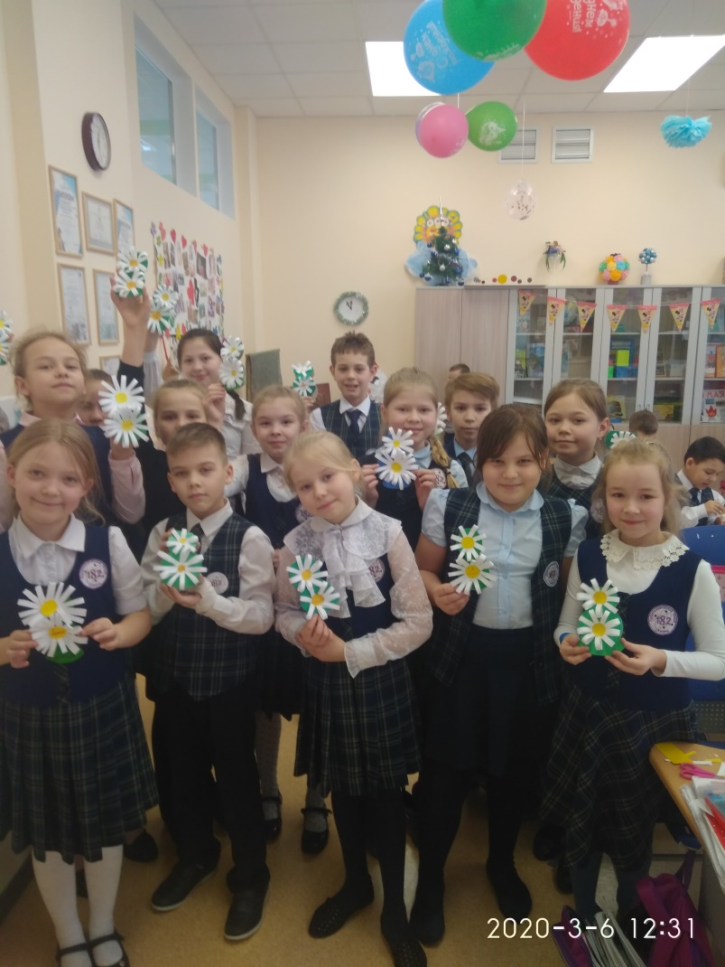
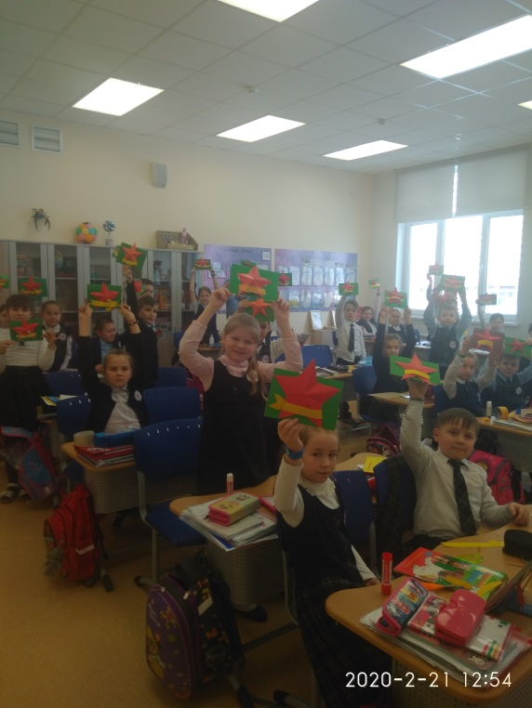
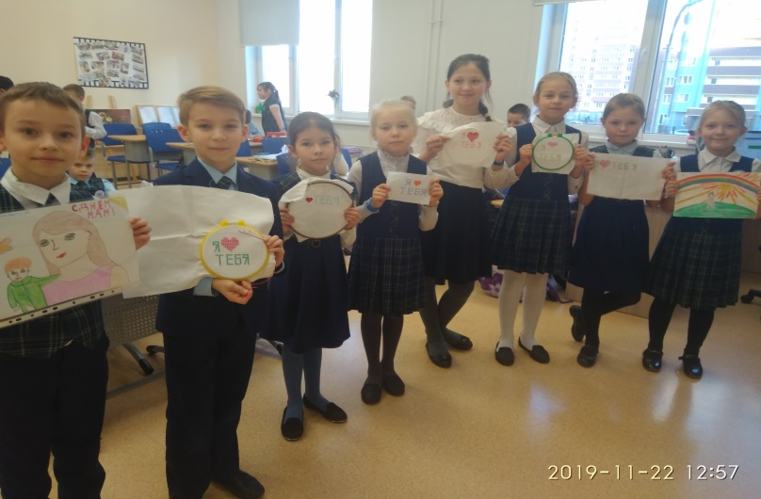
Наши любимые праздники!

Slide 27
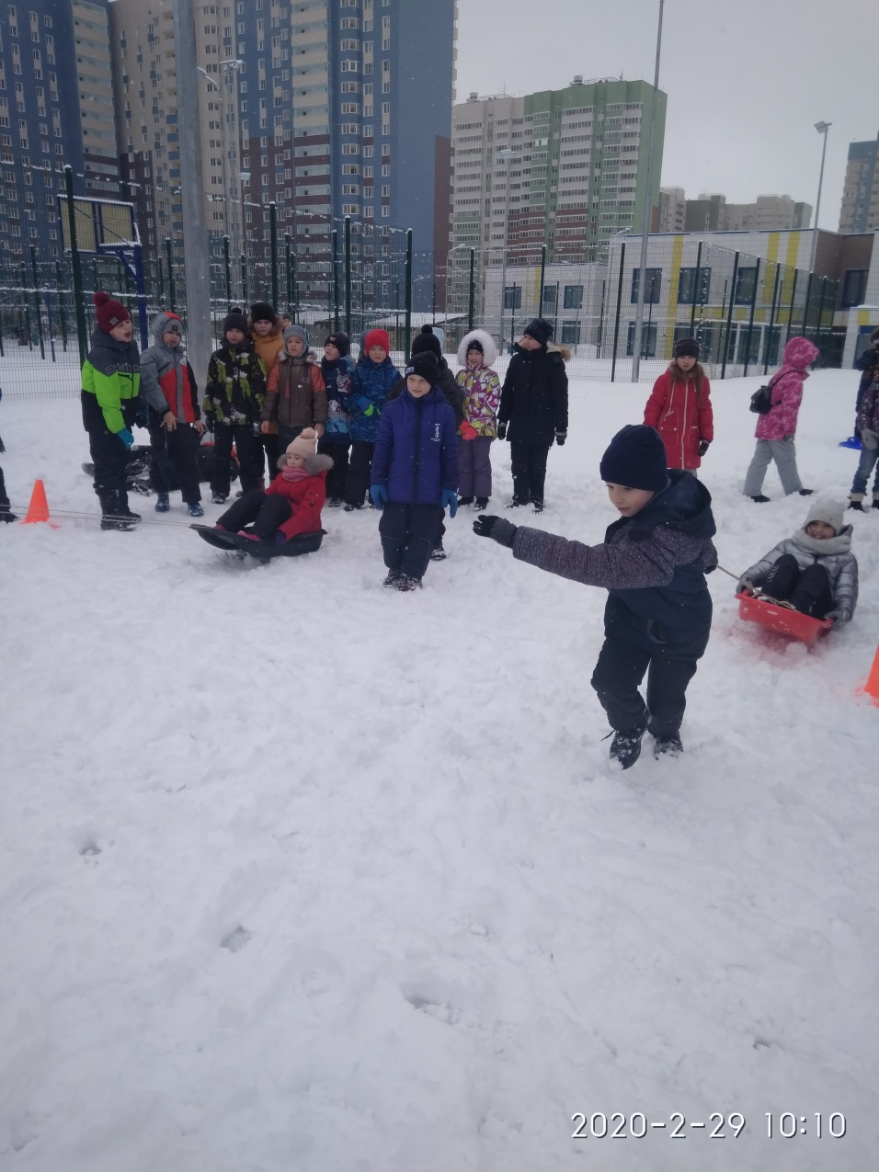
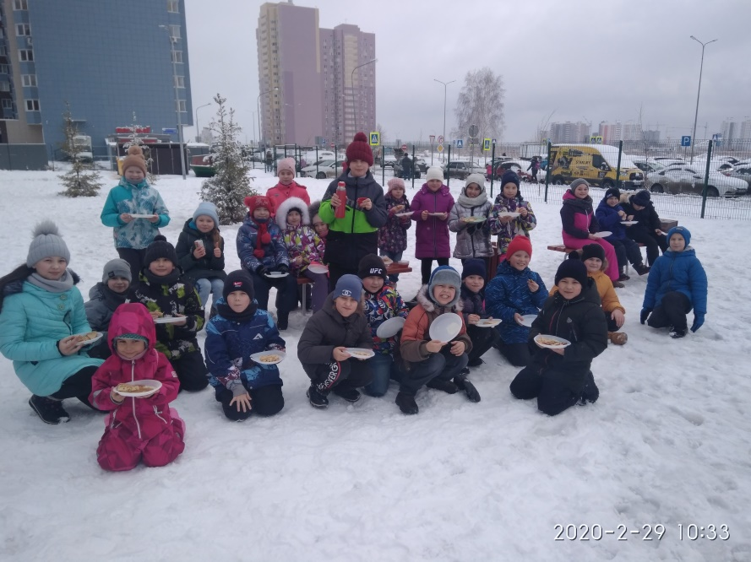

Slide 28
Задание на лето.
1.Книжечка «Летние задания по русскому языку и математике для учащихся 3 класса»(электронный вариант в группу отправила);
2.Список литературы(завести дневник читателя)-детям отправила

Slide 29

Инструктаж

Slide 30
-Многое мы узнали за этот год, но многому нам ещё предстоит научиться. И хочется верить, что мы преодолеем все трудности на нашем пути по дороге Знаний, потому что рядом с нами всегда наши дорогие, любимые родители. Хочу поблагодарить Вас: за любовь, за заботу и помощь, которую вы нам оказываете!!!

Slide 31
А это поздравление для моих любимых детей!
Дорогие,мои ученики! Спасибо,что весь год вы были одной командой, дружной и веселой, что помогали мне вести учебный процесс, задавали интересные вопросы, находили оригинальные ответы. Спасибо вам за радость, которую вы приносили мне ежедневно своим звонким смехом на переменах, своим послушанием и внимательностью на уроках. Я вас всех очень люблю, и готова вести наш корабль навстречу новым приключениям в 4 классе.

Slide 32
В 3-м классе вы учились,
И ни капли не ленились.
С вами было мне легко,
Благодарна вам за то.
Всех в 4 класс веду,
Что умею – научу,
Чтобы сдать ВПР всем дружно
Заниматься будет нужно!
А теперь всем расслабляться,
Новой силы набираться,
Загорать или купаться,
В класс 4-ый собираться!

Slide 33
Уважаемые родители и дорогие ребята!
От всего сердца поздравляю вас с окончанием учебного года!
С уважением Ляйсан Илхамовна!

Slide 34


